Slide 1
Faculdade Engenheiro Salvador Arena – FESA
Engenharia de Controle e Automação
Desenvolvimento de um texturômetro: automação de equipamento metrológico para auxiliar o controle de qualidade na indústria alimentícia
Henrique Pavin Pereira – RA 062190023
Márcio Felipe Pires Mendonça – RA 062190040
Mateus Quintino Gama – RA 062190003
Matheus Atanazio Pereira– RA 062190036
Otavio Aristides Lima– RA 062190019
Orientador: Dr Rogerio Issamu Yamamoto

Slide 2
AGENDA
INTRODUÇÃO ..................................................................................................... 3
REFERENCIAL TEÓRICO ......................................................................................... 7
METODOLOGIA ................................................................................................... 10
RESULTADOS ...................................................................................................... 18
CONSIDERAÇÕES FINAIS ................................................................................... 24
REFERENCIAS BIBLIOGRÁFICAS ............................................................................ 26
Notes:
"Esta é a agenda da apresentação. Começando pela introdução, onde será contextualizado, apresentado a problemática de nosso trabalho e objetivos. Referencial teórico, será definido o escopo da máquina Metodologia, onde será apresentado os meios e técnicas empregadas para a execução do trabalho. Resultados obtidos, será discutidos os dados adquiridos pela máquina. Conclusão, será o fechamento dessa apresentação, sintetizando tudo que será apresentado."

Slide 3
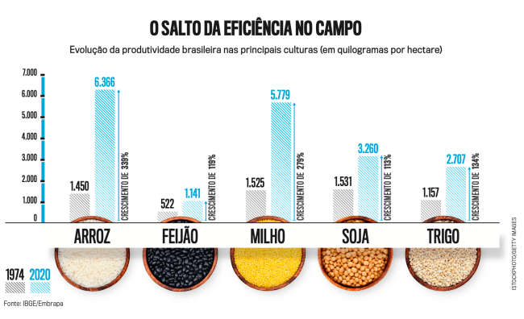
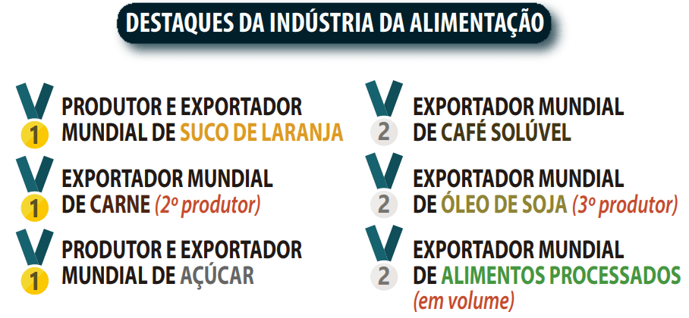
INTRODUÇÃO
3
Indústria de Alimentos
Setor possui posição de destaque na economia nacional;
Brasil é um dos principais players globais em exportação de produtos alimentícios;
Aumento da população mundial demanda mais produtos industrializados.
fonte: Steiw (2023)
fonte: Melo (2018)

Slide 4

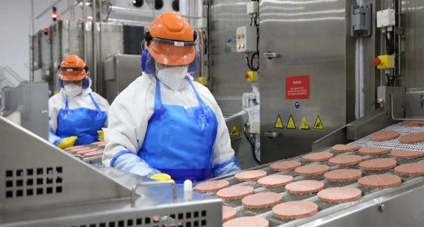

INTRODUÇÃO
4
Alimentos e Qualidade
Competitividade
Nutrição, desenvolvimento e melhoria continua de produtos;
Aceitação do consumidor
Sabor, aroma, textura;
Segurança
Anvisa, MAPA;
Duração
Degradação, mudanças sensoriais.
fonte: Lewisco(2024)
fonte: Brazil Journal (2024)
Fonte: Anvisa(2024)
Notes:
Sabor, aroma e textura dependem da cultura do local, ou seja, variam.

Slide 5
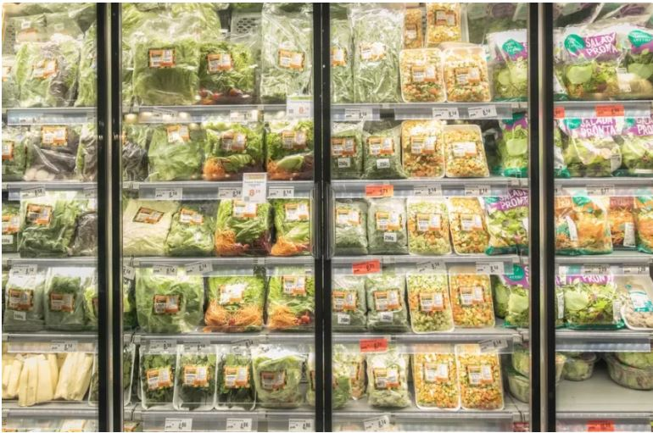

INTRODUÇÃO
5
Problemática
Tempo de Prateleira;
Mudanças físicas durante o Armazenamento;
Justificativa
Impacto das análises instrumentais;
Relevância do tempo de prateleira;
Evitar prejuízos de imagem;
Fonte: Tavares(2022)
Fonte: Marketup(2024).
Notes:
Tempo de Prateleira:
Período de armazenamento em que o produto permanece próprio para consumo;
Excede quando o produto se torna impróprio devido a microrganismos e alterações físico-químicas.
Vida Útil dos Alimentos:
Determinada por microrganismos, mudanças físico-químicas, embalagem e condições de armazenamento;
Afeta a qualidade e segurança dos alimentos.
Mudanças Sensoriais durante o Armazenamento:
Alterações de frescor, sabor, textura e cor durante o armazenamento;
Impactam diretamente a qualidade e aceitação pelo consumidor.
Determinação da Vida de Prateleira:
Requer análises sensoriais, químicas, físicas e microbiológicas;
Permitem compreender a durabilidade e qualidade do produto ao longo do tempo.

Slide 6

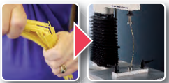
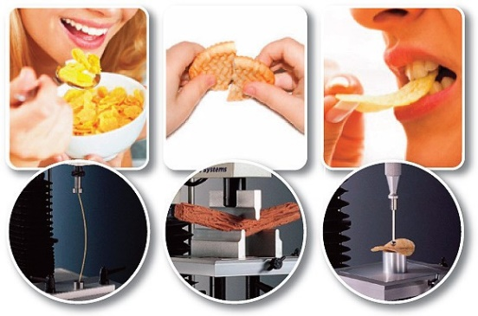
OBJETIVO
6
Objetivo Geral:
Desenvolver um texturômetro de baixo custo para avaliar a qualidade dos alimentos e suas mudanças físicas.
Objetivos Específicos:
Flexibilidade e ensaios;
Fácil manutenção de hardware e software;
Equipamento seja portátil;
Comparar os resultados com equipamento certificado;
Custo de desenvolvimento menor que R$50.000,00 .
Fonte:ExtraLab(2024)

Slide 7
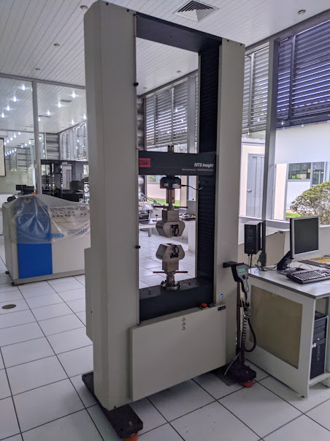
REFERENCIAL TEÓRICO
7
Texturômetro
Funcionamento semelhante a máquina universal de ensaios mecânicos;
Instrumento utilizado para adquirir informações sobre as propriedades essenciais dos materiais quando submetidos a condições específicas de esforços, podendo ser ensaios de:
Tração;
Compressão;
Flexão;
Amplamente utilizado na indústria alimentícia, farmacêutica, fisico-química, cosméticos, embalagens, etc.
Fonte: Autoria própria (2024)

Slide 8
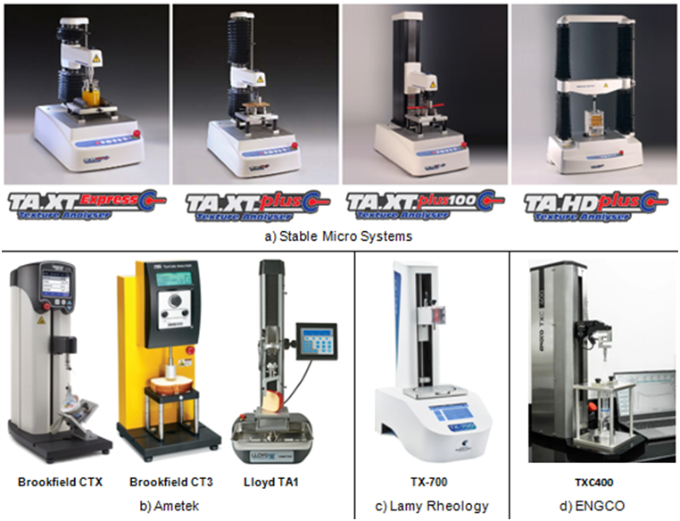
REFERENCIAL TEÓRICO
8
Texturômetro
Benchmarking sobre os modelos comerciais atuais:
Fonte: Compilação do autor (2024)

Slide 9
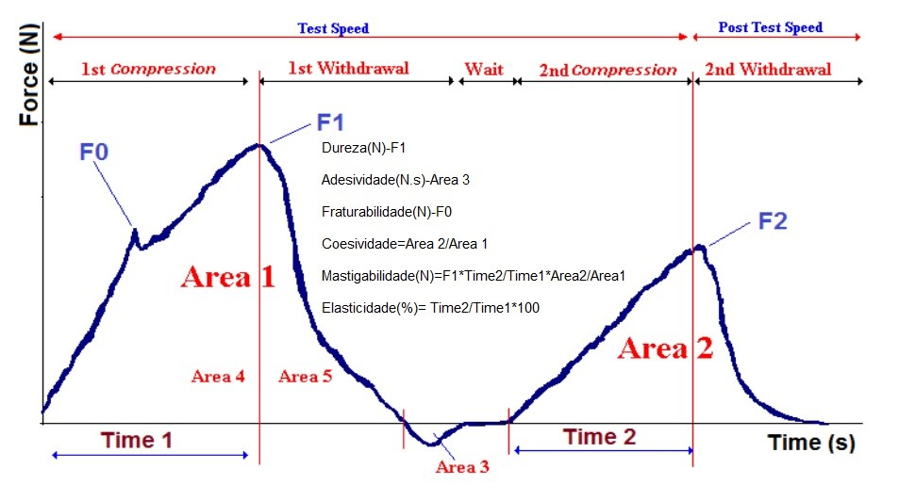
REFERENCIAL TEÓRICO
9
Analise de Perfil de Textura (TPA)
Método de dupla compressão (Simulação de mordida);
Com um único teste, é possivel adquirir diversas propriedades físicas.
Fonte: adaptado de Guiné (2016).
Notes:
F1-DUREZA
F0-FRATURABILIDADE
AREA 3- ADESIVIDADE
RELAÇÃO ENTRE O TEMPO DO INICIO DO SEGUNDO PICO E O INICIO PRIMEIRO PICO-ELASTICIDADE
RELAÇÃO ENTRE A AREA 2 E AREA 1- COESIVIDADE
MASTIGABILIDADE=DUREZA X ELASTICIDADE X COESIVIDADE

Slide 10
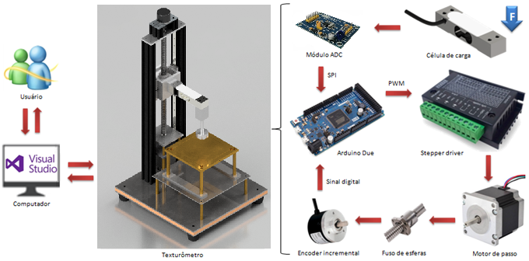
METODOLOGIA
10
Visão Geral
Fonte: Autoria própria (2024).

Slide 11
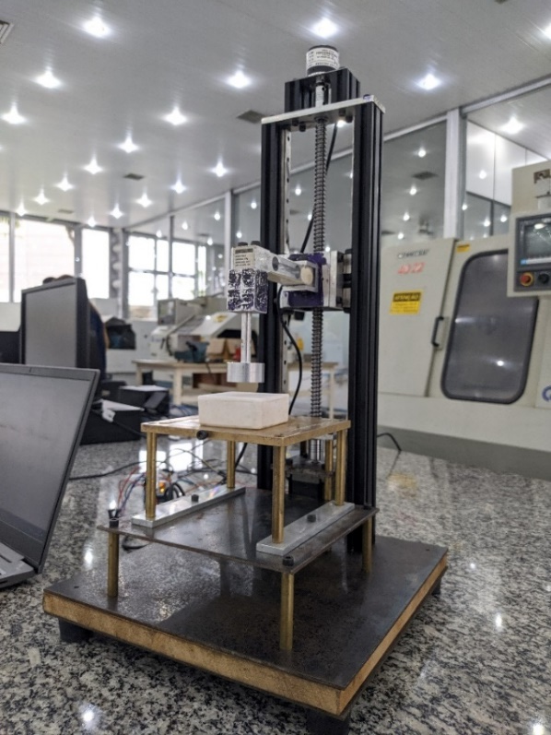
11
METODOLOGIA
Mecânica
A parte mecânica foi projetada e desenvolvida visando:
Robustez mecânica;
Estabilidade;
Simplicidade de montagem;
Fonte: Autoria própria (2024).

Slide 12
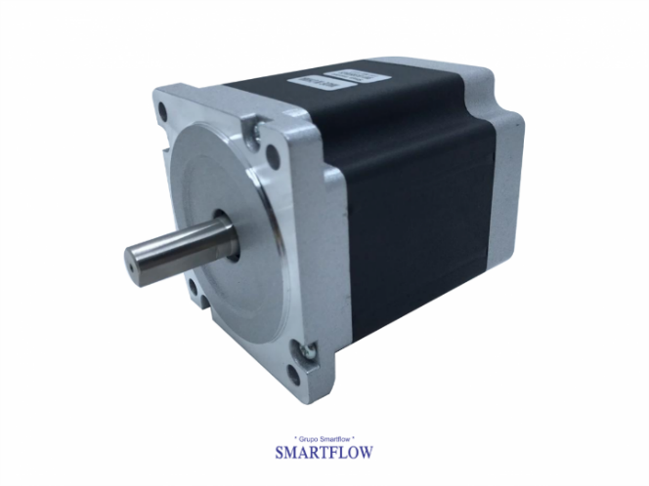
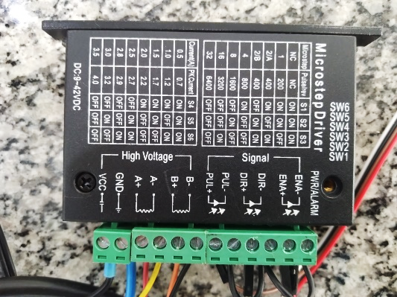
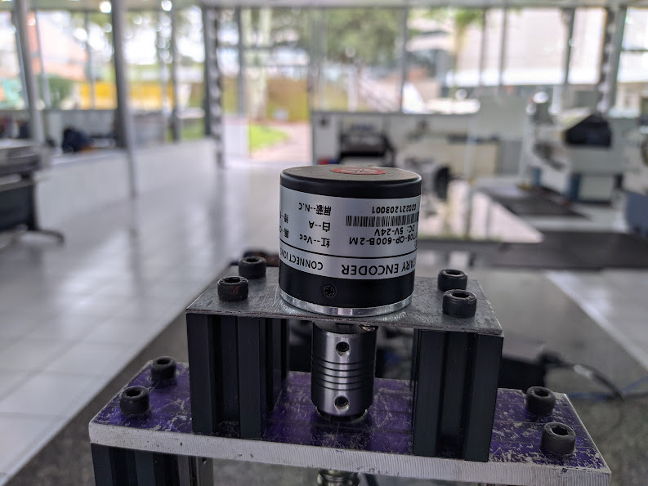
METODOLOGIA
12
Sistema de Potência
Motor utilizado: SM1.8-D12-MN, Nema 23.
Stepper driver: Microsten driver TB6600
Configuração: 3200 passos/volta.
Fonte: JBV (2024).
Fonte: Autoria própria (2024).
Sistema de Controle
Controle PID;
Encoder incremental rotativo de 600 pulsos por revolução (configuração de leitura de 1200 ppr);
Fonte: Autoria Própria (2024).

Slide 13
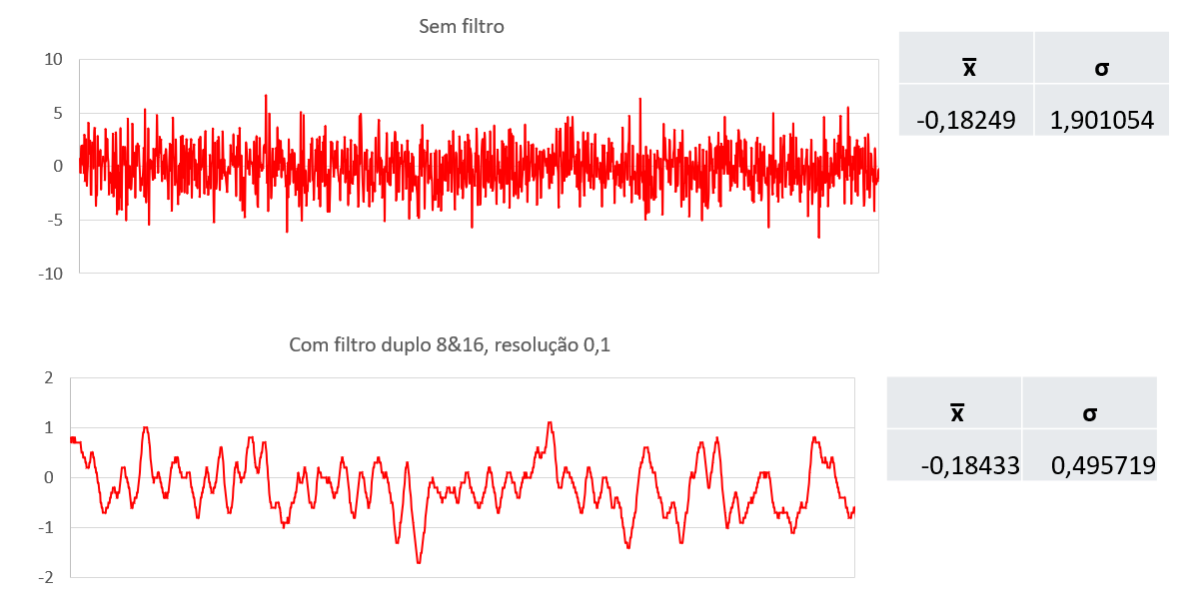
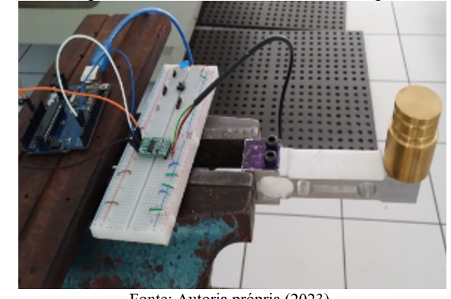

METODOLOGIA
13
Instrumentação
Para prova de conceito, foi utilizado os seguintes componentes:
Célula de carga de alumínio Pe130.30-10 kg;
Modulo ADC HX711:
24 bits;
Leitura em 100 Hz.
Fonte: Autoria Própria (2024).

Slide 14
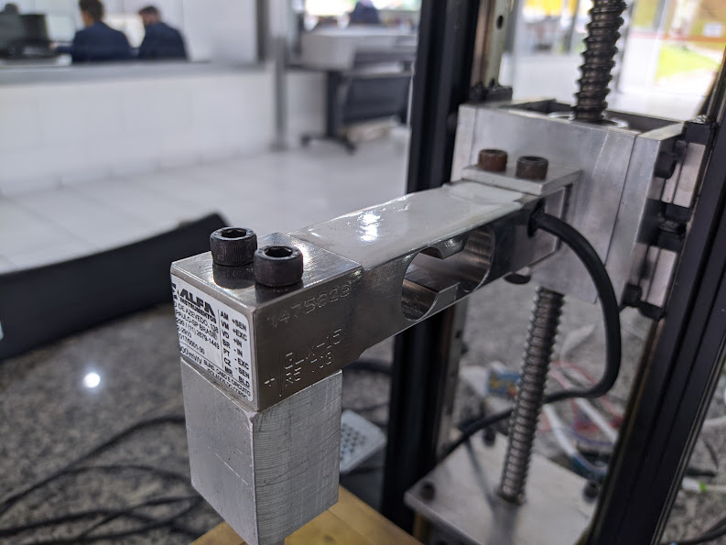
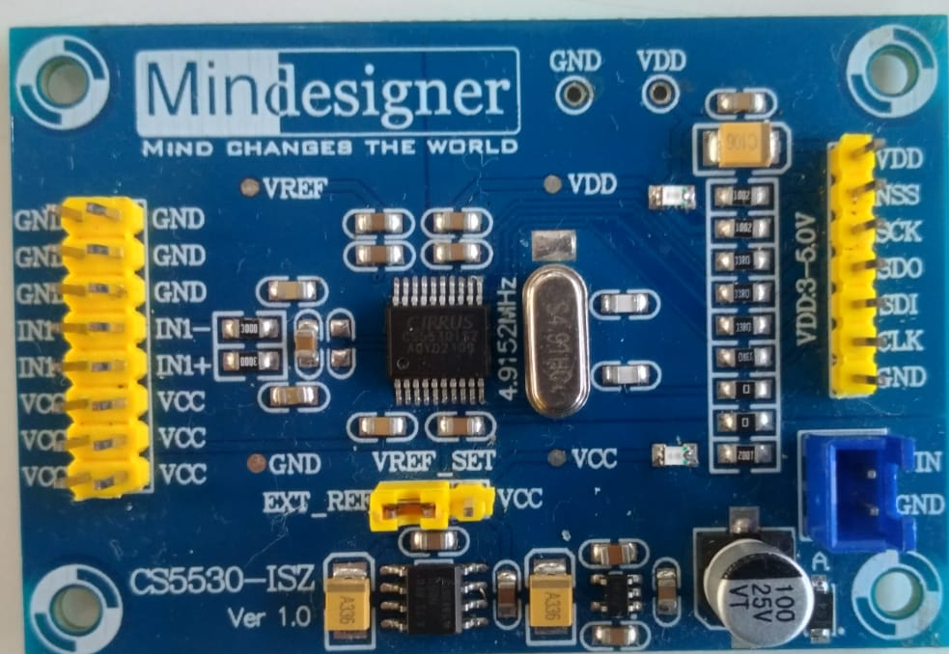
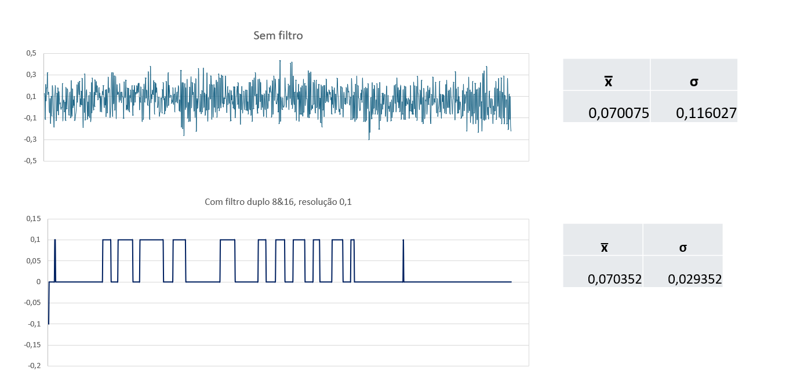
14
METODOLOGIA
Instrumentação
Após a chegada do novos componentes, foram trocados:
Célula de carga aço inoxidável GLX 15- 15 kg;
Modulo ADC CS5530
Maior precisão e taxa de amostragem configurável ;
15 Hz~3840 Hz (Selecionado 100 Hz);
Procedimentos foram refeitos, sem alterações no método;
Foi definida 0,1g de resolução com confiança de 99,7%(3σ).
Fonte: Autoria Própria(2024).
Fonte: Autoria Própria(2024).

Slide 15
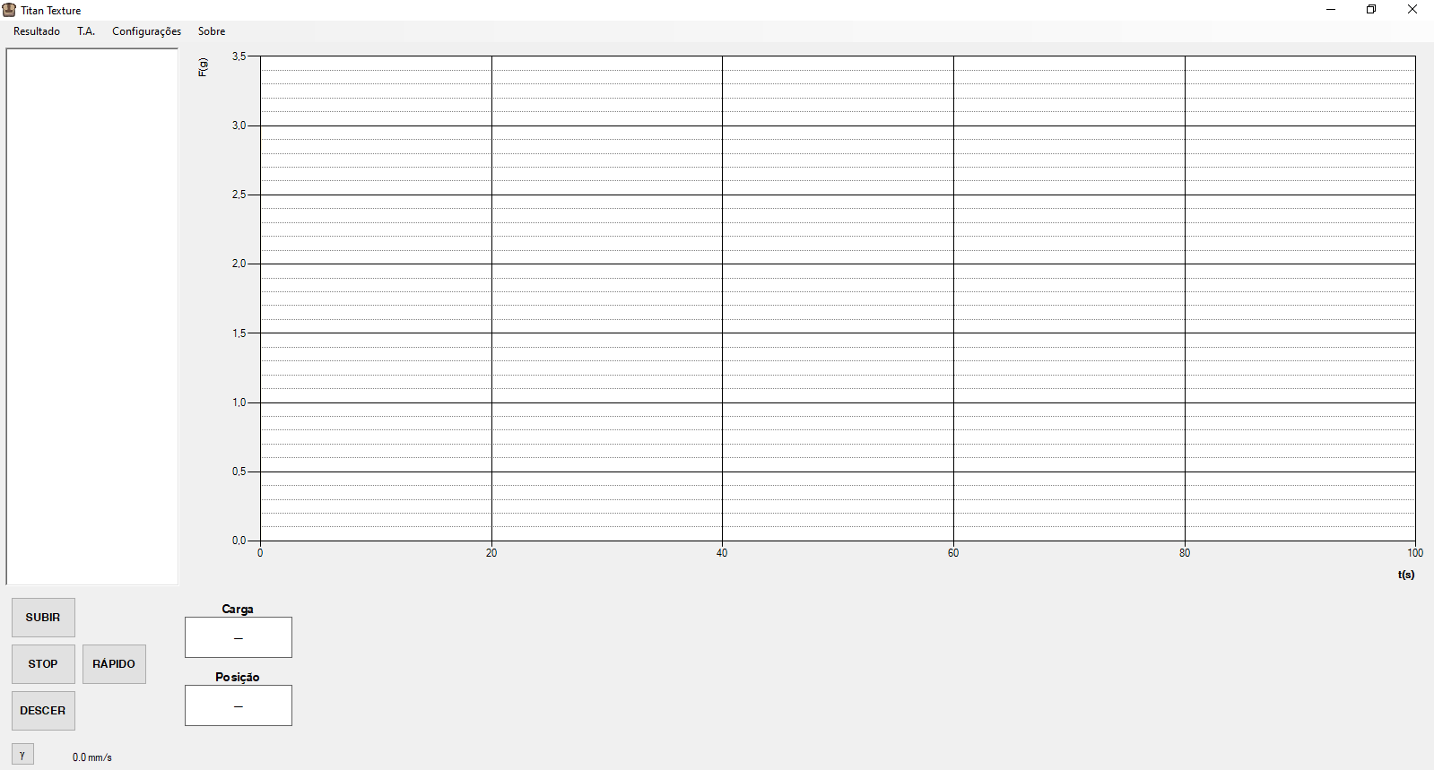
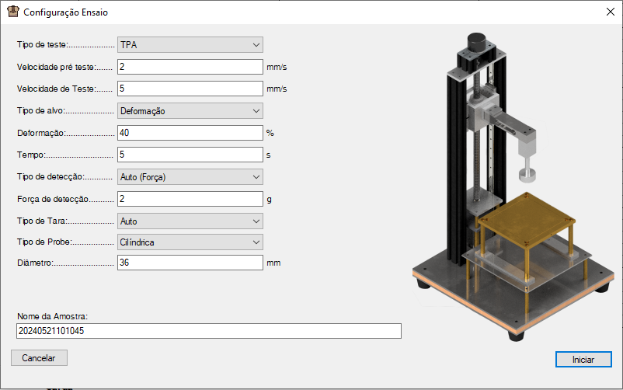
METODOLOGIA
16
Supervisão e IHM
Layout simples inspirado em softwares comerciais;
Implementação de 7 telas, abrangendo funções como:
Tela de visualização principal;
Tela de configuração de ensaio;
Tela de calibração da célula de carga;
Tela de definição do Zero Maquina;
Informações gerais do software;
Configurações de conexão;
Configurações de ensaio;
Fonte: Autoria Própria (2024).
Notes:
VIDEO!

Slide 16
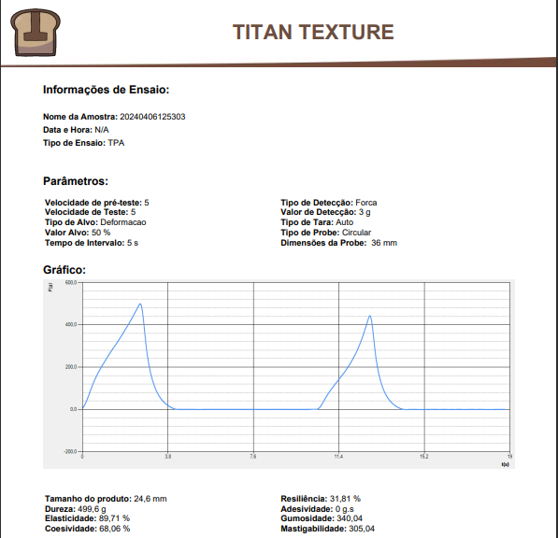
METODOLOGIA
17
Recurso adicional
Exporta os dados dos testes nos formatos:
CSV (arquivo de texto estruturado);
XLSX (planilha);
PDF (Portable Document Format).
Fonte: Autoria Própria (2024).

Slide 17
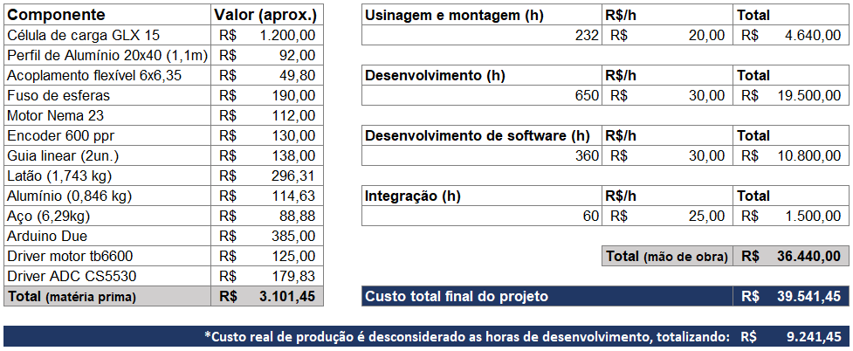
METODOLOGIA
18
Custos do projeto
Viabilidade do Projeto:
Gerenciamento de Recursos;
Componentes Existentes;
Matéria-Prima Cedida;
Compra de Componentes pela Instituição.
Custos Estimados:
Componentes do Texturômetro;
Matéria-Prima (por kg);
Capital Humano (por hora trabalhada).
Fonte: Autoria Própria(2024).

Slide 18
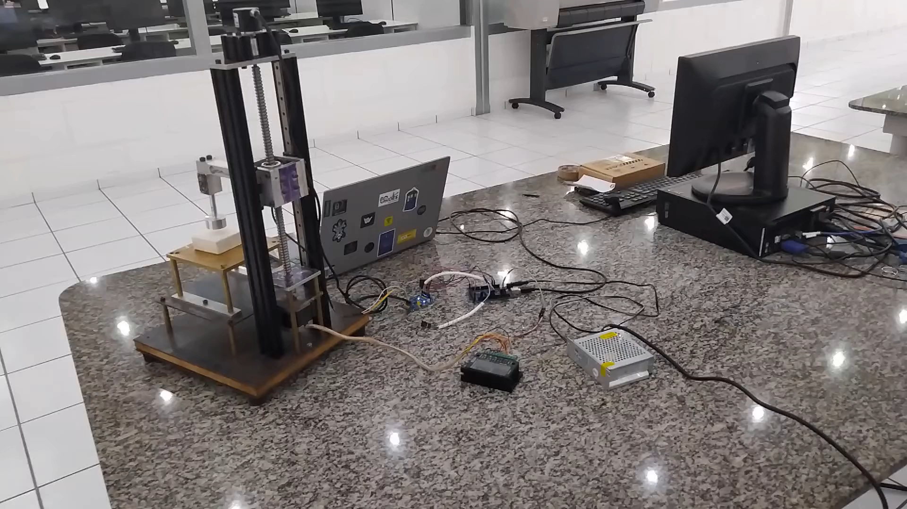
RESULTADOS
20
Testes iniciais
Vídeo do teste realizado com bloco de silicone:
Fonte: Autoria Própria (2024).

Slide 19
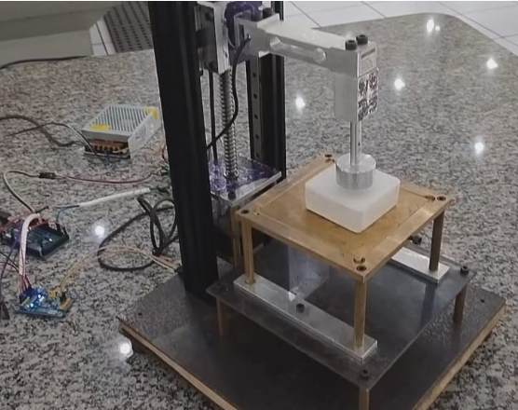
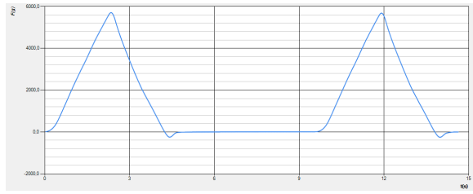
RESULTADOS
19
Testes iniciais
Bloco de silicone utilizado como corpo de prova.
Fonte: Autoria Própria (2024).

Slide 20
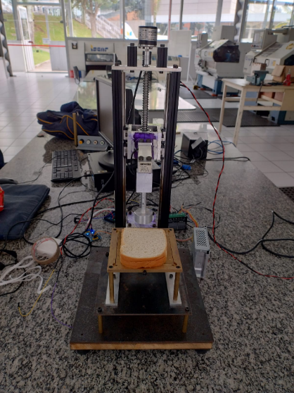
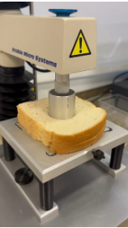
RESULTADOS
21
Comparativo
Comparativo com dispositivo calibrado;
Dispositivo a ser comparado:
Texturômetro comercial(Ta.XTPlusC) utilizado no Instituto Mauá de Tecnologia (IMT).
Amostras dos ensaios (IMT):
2 Pães brancos;
1 Pão integral
Amostras dos ensaios (IMT):
ADD Parâmetros
a) Ensaios na FESA
b) Ensaios no IMT
Fonte: Autoria Própria (2024).

Slide 21
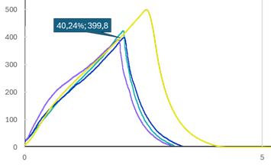
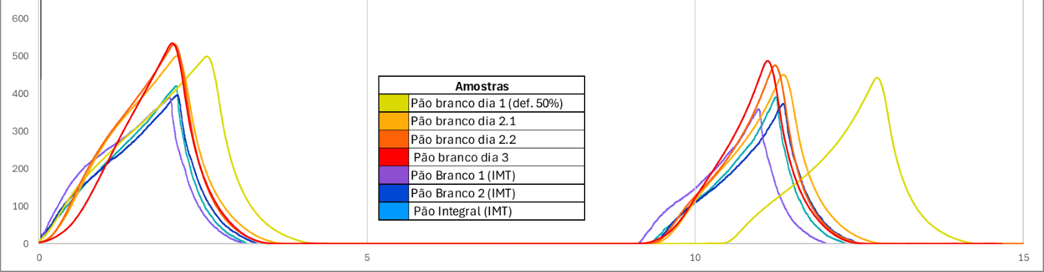
RESULTADOS
22
Comparativo
Armazenamento dos Pães:
Ensaios realizados ao longo de três dias consecutivos após armazenamento.
Análise Comparativa:
Seleção dos gráficos de curvas do IMT das amostras de pão branco 1 e 2 no dia 2, e pão branco no dia 3.
Sobreposição dos gráficos para análise comparativa.
Erro de 3,8% da dureza no mesmo valor de deformação (40%)
Fonte: Autoria Própria(2024).
Fonte: Autoria Própria(2024).

Slide 22
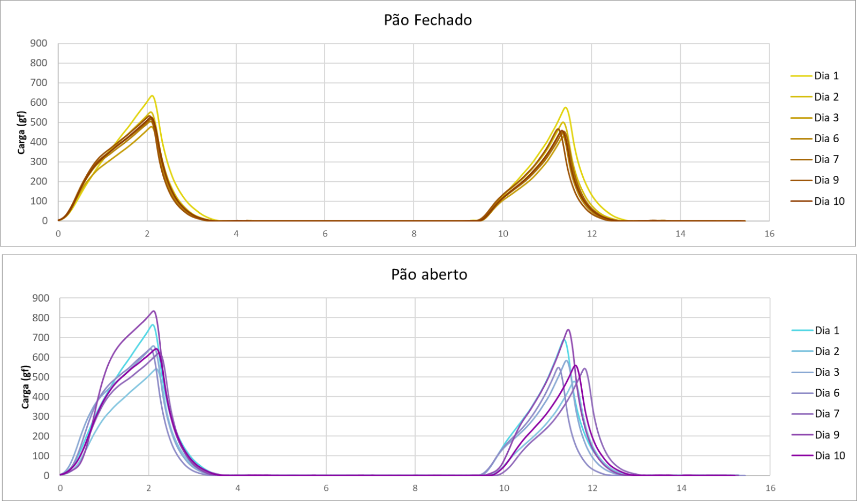
RESULTADOS
23
Verificação de Tendências(TROCAR LEGENDA DO GRAFICO)
Novos testes realizados
Período de 10 dias corridos;
Amostra de dois pães brancos, para duas condições diferentes, uma com embalagem fechada e outra aberta.
Fonte: Autoria Própria(2024).
Notes:
O comparativo citado anteriormente não é o suficiente para realizar a análise de tempo de prateleira, visto que foi comentado que o mesmo foi realizado no período de 3 dias, o que é insuficiente para observar mudanças significativas.
Para uma verificação mais adeaquada, foram realizados testes durante 10 corridos, com dois tipos de pães: um com embalagem aberta e outro com a embalagem fechada. ao gerar o grafico com os resultados, foi possivel observar mudanças, como na dureza, elasticidade e outros parametros que podem ser analisados. A embalagem aberta teve mais mudanças nas propriedades físicas, comparada com a embalagem fechada, como mostra no grafico de tendencias, que pode ser visto no artigo, e no mesmo, ocorre mais mudanças na embalagem aberta do que na embalagem fechada.
Supõe que essas mudanças ocorreram devido a exposição do pão ao ambiente, sofrendo mudanças físicas devido a umidade, mudança de clima e temperatura e outros fatores que podem alterar as caracteristicas físicas do alimento.

Slide 23
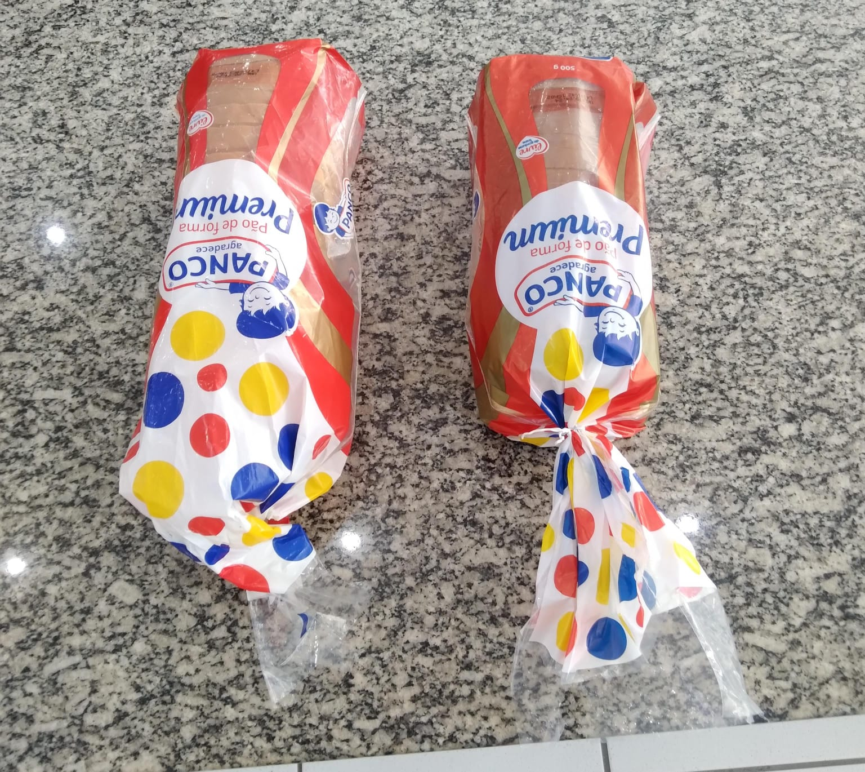
RESULTADOS
24
Ao analisar, foi possível observar:
Características e Propriedades físicas alteradas:
Mudanças significativas nos primeiros dias de avaliação em ambos os grupos.
Estabilidade em relação à Forma de Armazenamento:
Maior variação no pacote aberto em relação ao pacote fechado;
Tendência de diminuição contínua das propriedades físicas analisadas no armazenamento do pacote fechado.
TROCAR IMAGEM e adicionar no slide anterior, eliminando esse.
Fonte: Autoria Própria(2024).
Notes:
Elasticidade não sofre alteração

Slide 24
CONSIDERAÇÕES FINAIS
25
Desenvolvimento do Texturômetro:
Capaz de realizar ensaios de compressão, tração e flexão.
Validação dos Dados:
Comparação com o texturômetro do IMT;
Veracidade dos dados da célula de carga comprovada.
Aplicabilidade:
Ensaios realizados ao longo de 10 dias;
Determinação da vida de prateleira por meio de análises físicas.
ADICIONAR IMAGENS (???)

Slide 25

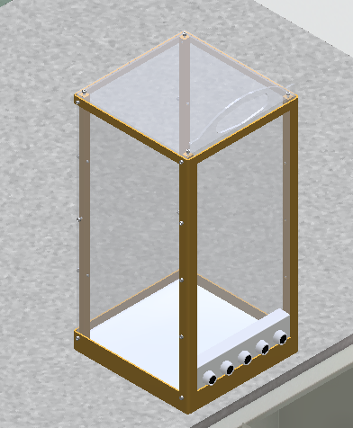
CONSIDERAÇÕES FINAIS
26
Melhorias Futuras
Tecnologia:
Implementação de módulo Bluetooth;
Inclusão de banco de dados;
Sobreposição de gráficos.
Capacidades:
Novos conjuntos de probes e células de carga;
Novos protocolos de ensaios;
Implementação de script de ensaios personalizados;
Design:
Finalização da carenagem.
Troca de materiais por Aço inoxidável.
Fonte: Bluetooth(2024)
Fonte: Autoria Própria(2024)
MAIS IMAGENS E COMPLEMENTAR O ULTIMO TOPICO;

Slide 26
27
REFERENCIAS BIBLIOGRÁFICAS
STABLE MICRO SYSTEM. The Texture Analysis Applications Directory: materials & products. Reino Unido: Stable Micro Systems, 2018.
FACETO, L. S. D. Correlação entre análise sensorial e instrumental de textura de cereais matinais expandidos e em formato de floco. 2019. 183f. Tese (Doutorado em Engenharia e Ciências de Alimentos) – Instituto de Biociências, Letras e Ciências Exatas, Universidade Estadual Paulista “Julio de Mesquita Filho”, São José do Rio Preto, 2019. Disponível em: https://repositorio.unesp.br/handle/11449/182084. Acesso em: 15 set. 2023.
GUINÉ, Raquel P. F.. Effect of Chemical Pretreatments on the Physical Properties of Kiwi. International Journal Of Food Engineering. Viseu, p. 90-95. dez. 2016
HTTPS://G1.GLOBO.COM. Dieta rica em carboidratos foi chave para inteligência humana, diz estudo.2015. Disponível em: https://g1.globo.com/ciencia-e-saude/noticia/2015/08/dieta-rica-em-carboidratos-foi-chave-para-inteligencia-humana-diz-estudo.html. Acesso em: 20 maio 2024.
TEIXEIRA, Silvana. Segurança alimentar: conheça algumas formas de contaminação dos alimentos.2017. Disponível em: https://www.cpt.com.br/artigos/seguranca-alimentar-conheca-algumas-formas-de-contaminacao-dos-alimentos. Acesso em: 20 maio 2024.
G1.GLOBO.COM. Prazo de validade em vegetais frescos embalados não precisa ser mais informado por produtores, diz ministério. 2022. Disponível em: https://g1.globo.com/economia/agronegocios/noticia/2022/07/26/prazo-de-validade-em-vegetais-frescos-embalados-nao-precisa-ser-mais-informado-por-produtores-diz-ministerio.ghtml. Acesso em: 20 maio 2024.

Slide 27
28
REFERENCIAS BIBLIOGRÁFICAS
MELO, Raquel Alvares da S. Soares de. Certificação Internacional: O passaporte para exportação de alimentos. Disponível em: https://www.verdeghaia.com.br/certificacao-exportacao-de-alimentos/. Acesso em: 18 maio 2024.
ARBEX, Pedro. A Marfrig parece barata — mas a dívida e os EUA jogam contra. 2024. Disponível em: https://braziljournal.com/a-marfrig-parece-barata-mas-a-divida-e-os-eua-jogam-contra/. Acesso em: 20 maio 2024.
HOLDINGS, Lewisco. Liquidation Food Items. 2024. Disponível em: https://www.lewiscoholdings.com/resources/liquidation-food-items.html. Acesso em: 20 maio 2024.
STEIW, Leandro. Uma potência em alimentos.2023.Disponível em: https://veja.abril.com.br/brasil/uma-potencia-em-alimentos. Acesso em: 20 maio 2024.
WICKBOLD. Como armazenar pães e torradas? 2024. Disponível em: https://wickbold.com.br/como-armazenar-paes-e-torradas/. Acesso em: 20 maio 2024.
BRX. Células de Carga Z6 - HBM. 2024. Disponível em: http://brxsistemas.com.br/produtos.php?id=20. Acesso em: 20 maio 2024.
MARKETUP. 5 Dicas para fidelizar o seu cliente. 2024.Disponível em: https://marketup.com/blog/5-dicas-para-fidelizar-o-seu-cliente/. Acesso em: 20 maio 2024.

